Slide 1
PRESTAÇÃO DE CONTAS 2024
PREV-XANGRI-LÁ
Xangri-Lá, 23 de abril de 2025.

Slide 2
ESTRUTURA ADMINISTRATIVA
Conselho de Administração;
Conselho Fiscal;
Comitê de Investimento;
Diretoria Executiva, com sua estrutura organizacional.

Slide 3
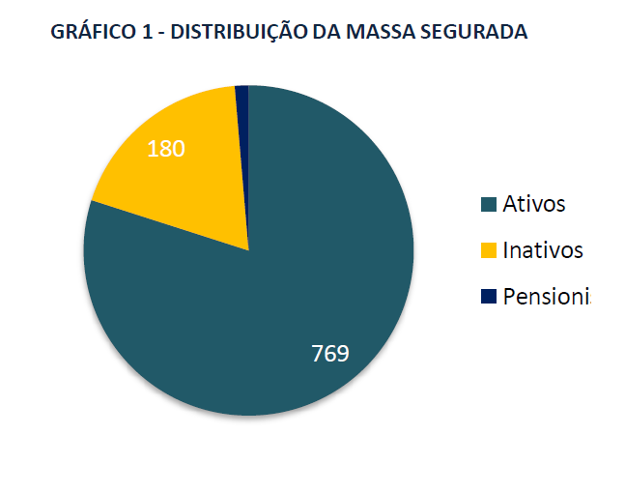

Slide 5
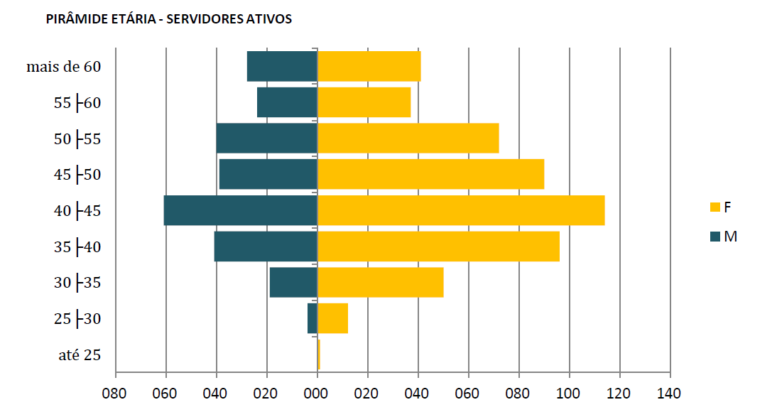

Slide 6
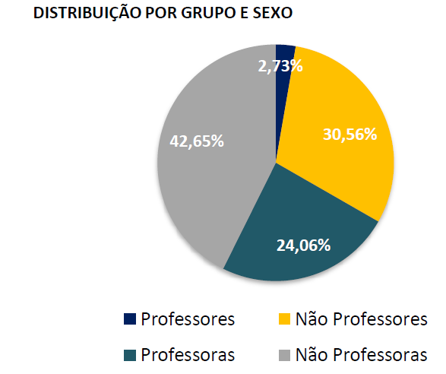

Slide 8
62,8

Slide 10
45,7

Slide 11
$
PATRIMÔNIO

Slide 13
DEMONSTRATIVO DAS RECEITAS 2024 |  |  | DEMONSTRATIVO DAS DESPESAS 2024
Receitas | R$ |  | Despesas | R$
Ente Patronal | 10.109.102,10
Segurado | 8.491.772,54 |  | Desp. Administrativa | 1.416.669,28
Aportes | 15.523.417,98 |  | TOTAL DESP. ADMINISTRATIVA | 1.416.669,28
Multas e juros | 549.527,24 |  | 186 INATIVOS | 12.055.573,05
Rendimentos | 15.833.817,28 |  | 12 PENSIONISTAS | 546.367,60
Compensação Previdenciária | 4.686.357,84 |  | TOTAL DESP. PREVIDENCIÁRIA | 12.601.940,65
Outras receitas | 2.207,04 |  | TOTAL DESP. C/ INVESTIMENTO | 111.355,31
Juros sobre o capital próprio | 4.615.578,86
TOTAL DE RECEITAS | 59.811.780,88 |  | TOTAL DAS DESPESAS | 14.129.965,24
R$ 59.811.780,88
-R$ 14.129.965,24
= R$ 45.681.815,64 (76,38% Capitalizado)

Slide 14
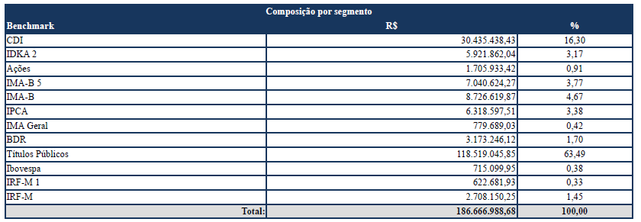
COMPOSIÇÃO DA CARTEIRA DE INVESTIMENTOS POR BENCHEMARKS

Slide 15
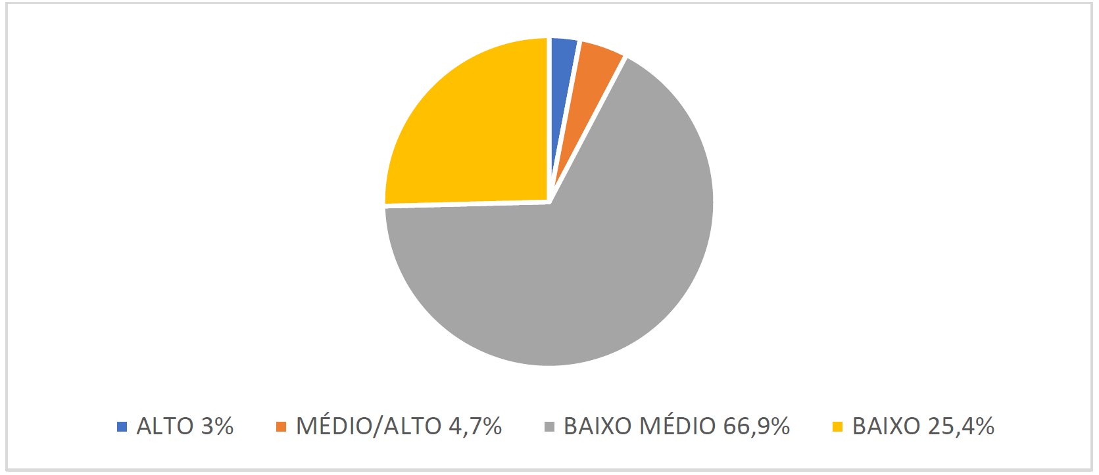
Volume Alocado por Grau de Risco

Slide 16
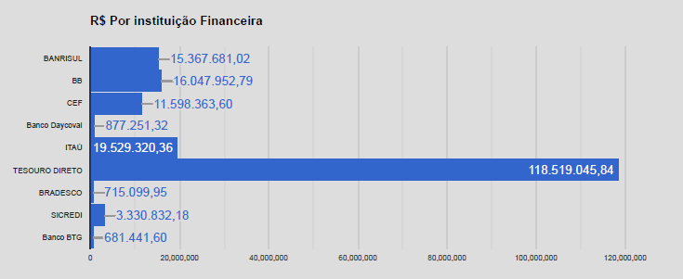
DISTRIBUIÇÃO POR INSTITUIÇÃO FINANCEIRA

Slide 17
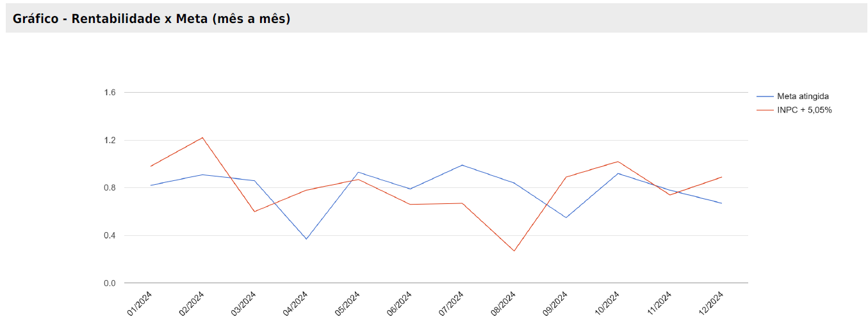
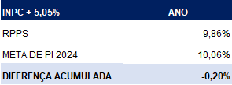
META DA POLÍTICA DE INVESTIMENTO X RENTABILIDADE ACUMULADA
RPPS 9,86% a.a. = R$15.833.817,28

Slide 18
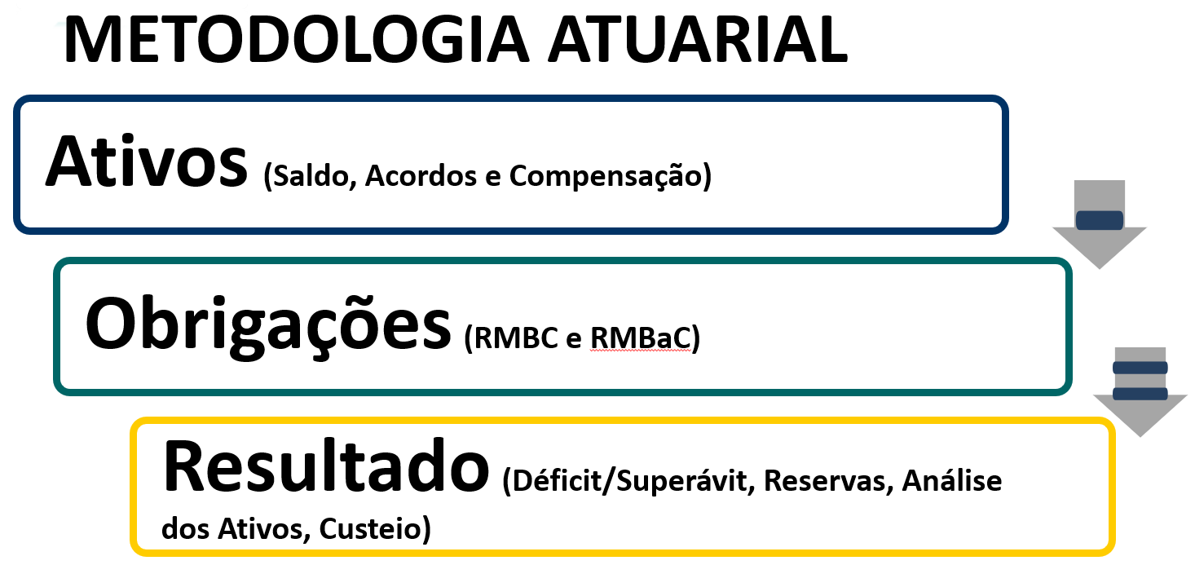

Slide 19
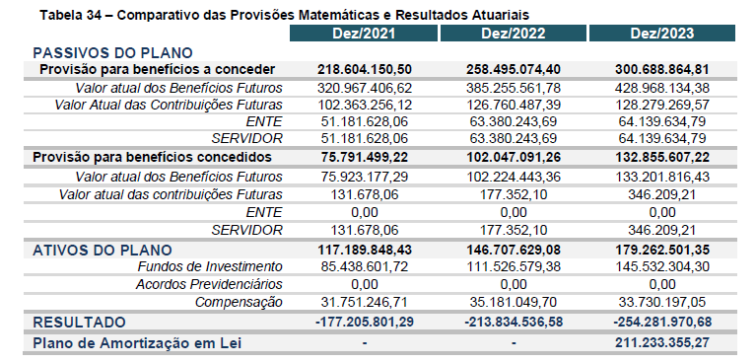

Slide 20
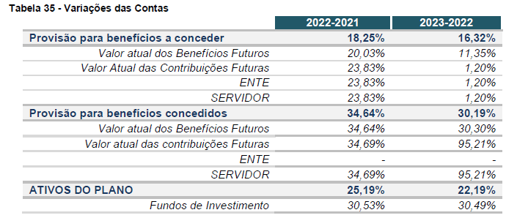

Slide 21
CERTIFICADO DE REGULARIDADE PREVIDENCIÁRIA (CRP)
Documento fornecido pela Subsecretaria dos Regimes Próprios de Previdência Social (SRPPS), do Ministério da Fazenda (MF)
Atesta o cumprimento dos critérios e exigências estabelecidos na Lei nº 9.717, de 27 de novembro de 1998, pelo regime próprio de previdência social de um Estado, do Distrito Federal ou de um Município
Ou seja, atesta que o Ente Federativo segue normas de boa gestão, de forma a assegurar o pagamento dos benefícios previdenciários aos seus segurados.

Slide 22
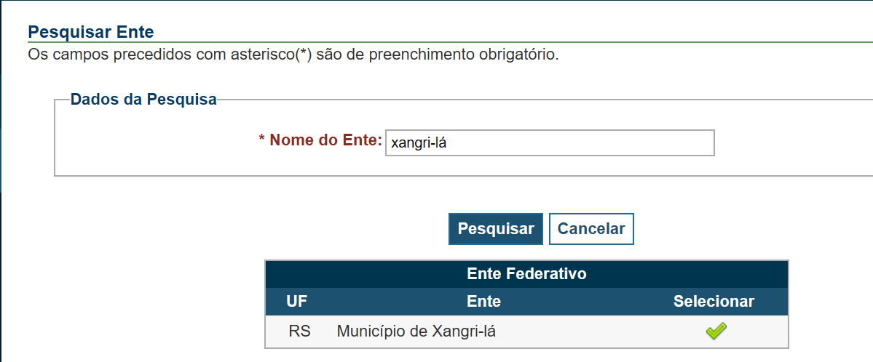
COMO CONSULTAR O CRP
PASSO 01
https://cadprev.previdencia.gov.br/Cadprev/pages/publico/crp/pesquisarEnteCrp.xhtml
PASSO 02
PASSO 03

Slide 23
AÇÕES REALIZADA PELO PREV PARA A REDUÇÃO DO DÉFICIT ATUAL
Reforma Previdenciária pela LC 154/2014;
Censo Previdenciário (Processo nº 31023/2022);

Slide 24
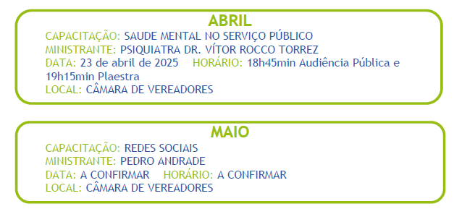

Slide 25
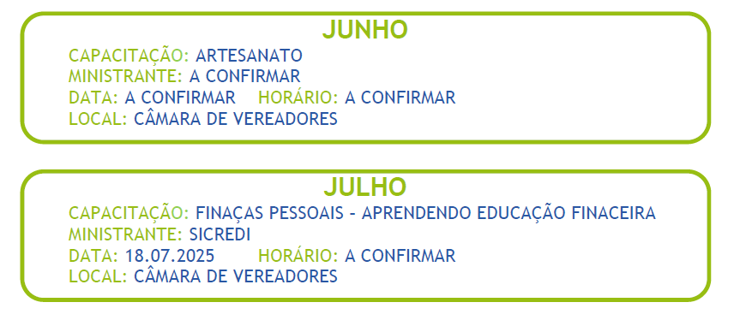

Slide 26
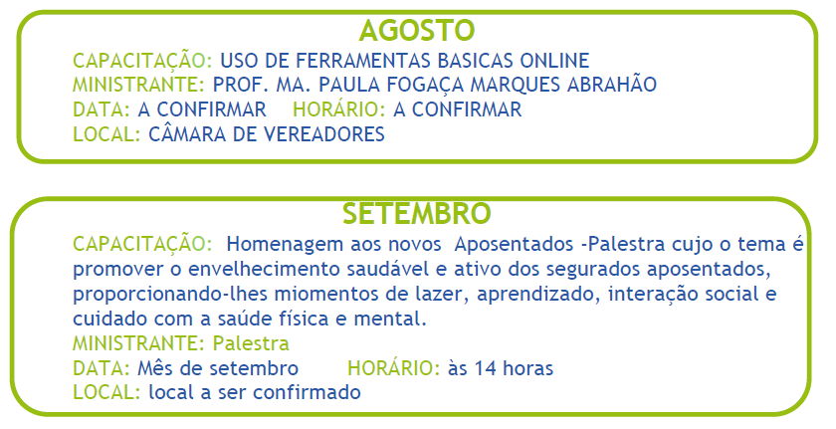

Slide 27
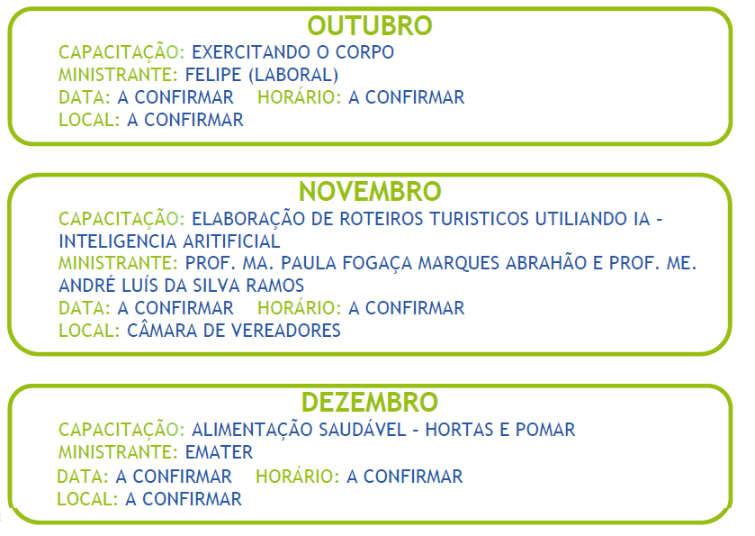

Slide 28
Prev-Xangri-Lá agradece a presença de todos!

